Slide 1
第十章 软件维护
软件工程课件

Slide 2
第十章 软件维护
10.1 软件维护的概念
10.2 软件维护的活动
10.3 程序修改的步骤及修改的副作用
10.4 面向对象软件的维护
10.5 软件可维护性
10.6 提高可维护性的方法
10.7 遗留系统的再工程

Slide 3
10.1 软件维护的概念
在软件运行／维护阶段对软件产品进行的修改就是所谓的维护。
维护的类型有三种：
  改正性维护
  适应性维护
  完善性维护
此外，为提高软件产品的可维护性，还需要进行预防性维护。

Slide 4
改正性维护
在软件交付使用后，因开发时测试的不彻底、不完全，必然会有部分隐藏的错误遗留到运行阶段。
这些隐藏下来的错误在某些特定的使用环境下就会暴露出来。
为了识别和纠正软件错误、改正软件性能上的缺陷、排除实施中的误使用，应当进行的诊断和改正错误的过程就叫做改正性维护。

Slide 5
2. 适应性维护
在使用过程中，
  外部环境（新的硬、软件配置）
  数据环境（数据库、数据格式、数据输入/输出方式、数据存储介质）
  可能发生变化。
为使软件适应这种变化，而去修改软件的过程就叫做适应性维护。

Slide 6
3. 完善性维护
在软件的使用过程中，用户往往会对软件提出新的功能与性能要求。
为了满足这些要求，需要修改或再开发软件，以扩充软件功能、增强软件性能、改进加工效率、提高软件的可维护性。
这种情况下进行的维护活动叫做完善性维护。

Slide 7
4. 预防性维护
预防性维护是为了
  防止错误的功能；
  提高软件的可维护性、可靠性等，为以后进一步改进软件打下良好基础。
预防性维护定义为：采用先进的软件工程方法对需要维护的软件或软件中的某一部分（重新）进行设计、编制和测试。

Slide 8
实践表明，在几种维护活动中，完善性维护所占的比重最大。即大部分维护工作是改变和加强软件，而不是纠错。
完善性维护不一定是救火式的紧急维修，而可以是有计划、有预谋的一种再开发活动。
事实证明，来自用户的要求扩充、加强软件功能、性能的维护活动约占整个维护工作的50％。因此，在整个软件维护阶段所花费的全部工作量中，完善性维护占了几乎一半的工作量。

Slide 9
维护在软件生
存期所占比例
三类维护占
总维护比例
开发
工作量
30%
适应
性维护
25%
改正
性维护
20%
其他维护
5%
维护工作量
70%
完善性维护
50%

Slide 10
软件维护活动所花费的工作占整个生存期工作量的70%以上，这是由于在漫长的软件运行过程中需要不断对软件进行修改，以改正新发现的错误、适应新的环境和用户新的要求，这些修改需要花费很多精力和时间，而且有时会引入新的错误。

Slide 11
影响维护工作量的因素
在软件的维护过程中，需要花费大量的工作量，从而直接影响了软件维护的成本。
应当考虑有哪些因素影响软件维护的工作量，相应应该采取什么维护策略，才能有效地维护软件并控制维护的成本。
  系统大小
  系统越大，理解掌握越困难。系统越大，执行功能越复杂。因而需要更多的维护工作量。

Slide 12
  系统年龄
    老系统由于不断修改，结构越来越乱；
    维护人员经常更换，程序变得越来越难于理解。
    许多老系统当初并未按照软件工程要求进行开发，因而没有文档，或文档太少。
    在长期的维护过程中文档在许多地方与程序实现变得不一致，在维护时会遇到很大困难。

Slide 13
  程序设计语言：使用强功能的程序设计语言可以控制程序的规模。语言功能越强，生成程序的模块化和结构化程度越高，所需指令数就越少，程序的可读性越好。
  数据库技术的应用：使用数据库，可以简单而有效地管理和存储用户程序中的数据。
  先进的软件开发技术：在软件开发时，若使用能使软件结构比较稳定的分析与设计技术，及程序设计技术，如面向对象技术、复用技术等，可减少大量的工作量。

Slide 14
  其它：
    应用的类型
    数学模型
    任务的难度
    开关与标记、IF嵌套深度、索引或下标数等
对维护工作量都有影响。
  许多软件在开发时并未考虑将来的修改，为软件的维护带来许多问题。

Slide 15
维护成本
有形的软件维护成本是花费了多少钱，无形的维护成本有更大的影响。
  一些合理的修复或修改请求不能及时安排，使得客户不满意；
  变更的结果引入新的故障，使得软件整体质量下降；
  把软件人员抽调到维护工作中，干扰了软件开发工作。

Slide 16
软件维护的代价是降低了生产率，在做老程序的维护时非常明显。
例如，开发每一行源代码耗资25美元，维护每一行源代码需要耗资1000美元。
维护工作量包括生产性活动(如分析和评价、设计修改和实现) 和“轮转”活动(如力图理解代码在做什么、试图判明数据结构、接口特性、性能界限等)。

Slide 17
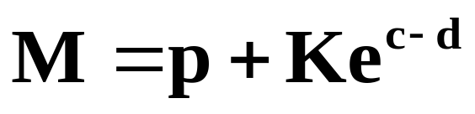
维护工作量的模型
  M 是维护中消耗的总工作量
  p 是上面描述的生产性工作量
  K 是一个经验常数
  c 是因缺乏好的设计和文档而导致复杂性的度量
  d 是对软件熟悉程度的度量。

Slide 18
模型指明，如果使用了不好的软件开发方法，原来参加开发的人员或小组不能参加维护，则工作量（及成本）将按指数级增加。

Slide 19
10.2 软件维护过程
为了有效地进行软件维护，应事先就开始做组织工作。
  首先建立维护的机构；
  申明提出维护申请报告的过程及评价的过程；
  为每一个维护申请规定标准的处理步骤；
  建立维护活动的登记制度以及规定评价和评审的标准。

Slide 20
1. 维护机构
除了较大的软件开发公司外，通常在软件维护工作方面，并不保持一个正式的组织机构。
虽然不要求建立一个正式的维护机构，但是在开发部门确立一个非正式的维护机构则是非常必要的。

Slide 21
软件维护组织
维护申请
修改负责人
维护管理员
系统监督员
配置管理员
维护人员

Slide 22
维护申请提交给维护管理员，他把申请交给某个系统监督员去评价。
一旦做出评价，由修改负责人确定如何进行修改。
在修改程序的过程中，由配置管理员严格把关，控制修改的范围，对软件配置进行审计。
在维护之前，就把责任明确下来，可以减少维护过程中的混乱。

Slide 23
2. 软件维护申请报告
维护申请报告或称软件问题报告，由申请维护的用户填写。
用户必须完整地说明产生错误的情况，包括输入数据、错误清单以及其它有关材料。
如果申请的是适应性维护或完善性维护，用户必须提出一份修改说明书，列出所有希望的修改。
维护申请报告将由维护管理员和系统监督员来研究处理。

Slide 24
他们应相应地做出软件修改报告，指明：
  所需修改变动的性质；
  申请修改的优先级；
  为满足某个维护申请报告，所需的工作量；
  预计修改后的状况
软件修改报告应提交修改负责人，经批准后才能开始进一步安排维护工作。

Slide 25
3. 维护过程模型
(1) 快速修改模型
此模型是一种软件维护的临时定制方法，是一种“救火式”的方法。一旦问题出现，尽可能迅速解决。
应用此模型，不对长期效应（如对代码的副作用）进行分析就实施修改，即使有分析也不记入文档。
这种模型是历史发展的结果，现在还在用。

Slide 26
快速修改模型
发现问题
改正错误
如果系统是一个人开发和维护的，他对系统有足够的理解，有能力在没有详细文档的情况下管理系统，有能力就如何实现变更做出本能的判断，维护工作能够快速、经济地完成。
客户不愿意为修改一个错误，等待软件机构完成仔细和耗时的风险分析程序。

Slide 27
(2) Boehm模型
Boehm把维护过程表示为闭合环路。
管理层决策
变更建议
批准变更
评估
实现变更
结果
使用软件
软件新版本
在此模型中，经济决策是很多过程背后的主要推动力量。维护管理人的任务是在追求维护目标和实施维护环境中的约束之间寻找平衡点。

Slide 28
(3) Osborne模型
Osborne模型直接面对维护环境的现实，允许实际情况是什么样就是什么样。
模型可以被当作开发生存周期的持续迭代，但在每个阶段都将可维护性考虑包含在内，采取相应的措施。如
  包含维护要求的变更规格说明；
  确定质量保证要求的软件质量保证程序；
  检验维护目标是否达到的手段；
  向管理人员提供反馈的绩效评审。

Slide 29
标识变更要求
提交变更要求
需求分析
变更需求
拒绝 批准
制定任务计划
设计分析
设计评审
修改代码
代码变更评审
测试
文档更新
标准审核
用户验收
变更后版本安装后的评审
任务完成
取消

Slide 30
(4) 面向复用的模型
面向复用的模型将维护看作是一组复用现有程序构件的活动。主要有 4 个步骤：
  标识可供复用的老系统部件；
  理解这些系统部件；
  修改这些系统部件，以适应新的需求；
  将修改后的系统部件集成到新系统中。
对于完整的复用模型，起始点可以是生存周期的任意阶段，即需求、设计、编码和测试等，不像快速修改模型，起始点只是编码。

Slide 31
老系统
新系统
需求分析
需求分析
设计
设计
构件库
源代码
源代码
测试
测试
面向复用的Basili模型

Slide 32
用户
维护人员
开始
问题分
析
软件维护工作流程
评价
错误严
重程度
严重(救火)
确定
变更要
求
⊕
人员安排
不严重
维护要求
理解程序
分析原设计
判别
维护类
型
改正性
安排
改正性
维护
安排计划
修改程序
⊕
维护
实施
⊕
测试程序
完善性
适应性
修改过的软件
把改正错误
列入计划
评价
优先次
序
复审
高
人员安排
低
⊕
开始
问题分
析
通过并交付
使用的软件
把安排好的维护
工作量列入计划

Slide 33
尽管维护申请的类型不同，但都要进行同样的技术工作。
  修改软件需求说明
  修改软件设计
  设计评审
  对源程序做必要的修改
  单元测试
  集成测试（回归测试）
  系统测试
  软件配置评审等。

Slide 34
在每次软件维护任务完成后进行情况评审，对以下问题做一总结：
  在目前情况下，设计、编码、测试中的哪一方面可以改进?
  哪些维护资源应该有但没有?
  工作中主要的或次要的障碍是什么?
  从维护申请的类型来看是否应当有预防性维护?
情况评审对将来的维护工作如何进行会产生重要的影响。

Slide 35
4. 维护评价
评价维护活动比较困难，因为缺乏可靠的数据。
如果维护的档案记录做得比较好，可以得出一些维护绩效方面的度量值。
  每次程序运行时的平均出错次数；
  花费在每类维护上的总“人时”数；
  每个程序、每种语言、每种维护类型的程序平均修改次数；
  因为维护，增加或删除每个源程序语句所花费的平均“人时”数；

Slide 36
  用于每种语言的平均“人时”数；
  维护申请报告的平均处理时间；
  各类维护申请的百分比。
据此可对开发技术、语言选择、维护工作计划、资源分配、以及其它许多方面做出判定。

Slide 37
10.3 程序修改的步骤
及修改的副作用
在软件维护时必然会对源程序进行修改。
通常对源程序的修改不能无计划地仓促上阵，为了正确、有效地修改，需要经历以下三个步骤。
  分析和理解程序
  修改程序
  重新验证程序

Slide 38
1. 分析和理解程序
经过分析，全面、准确、迅速地理解程序是决定维护成败和质量好坏的关键。在这方面，软件的可理解性和文档的质量非常重要。
  理解程序的功能和目标；
  掌握程序的结构信息, 即从程序中细分出若干结构成分。如程序系统结构、 控制结构、数据结构和输入／输出结构等；
  了解数据流信息，即涉及到的数据来源何处，在哪里被使用；

Slide 39
  了解控制流信息，即执行每条路径的结果；
  理解程序的操作（使用）要求；
为了容易地理解程序，要求自顶向下地理解现有源程序的程序结构和数据结构，为此可采用如下几种方法：
  分析程序结构图
    搜集所有存储该程序的文件，阅读这些文件，记下它们包含的过程名，建立包括这些过程名和文件名的清单；

Slide 40
    分析各个过程的源代码，建立一个直接调用矩阵D或调用树。若过程i调用过程j，则D[i][j]＝1，否则D[i][j]＝0。
    建立过程的间接调用矩阵I，即直接调用矩阵D的传递闭包
    I＝D₁∪D₂∪D₃∪…∪D_{n}
  其中，n是所包含的过程总数.
    分析各过程的接口，估计更改复杂性。
  数据跟踪
    建立各层次程序级上的接口图, 展示各模块或过程的调用方式和接口参数；

Slide 41
    利用数据流分析方法，对过程内部的一些变量进行跟踪。可获得有关数据在过程间如何传递，在过程内如何处理等信息。对于判断问题原因特别有用。
    在跟踪的过程中可在源程序中间插入自己的注释。
(3) 控制跟踪
    控制流跟踪可采用符号执行或实际动态跟踪的方法，了解数据如何从一个输入源到达输出点的。

Slide 42
  充分阅读和使用源程序清单和文档，分析现有文档的合理性。
  充分使用由编译程序或汇编程序提供的交叉引用表、符号表、以及其它有用的信息。
  如有可能，积极参加开发工作。

Slide 43
2. 修改程序
对程序的修改，必须事先做出计划，有预谋地、周密有效地实施修改。
  设计程序的修改计划
    制定程序的修改计划要考虑人员和资源的安排。
    小的修改可以不需要详细的计划，而对于需要耗时数月的修改，就需要计划立案。
    在编写有关问题解决的方案时，必须充分描述修改作业的规格说明。包括：

Slide 44
      规格说明信息：数据修改、处理修改、作业控制语言修改、系统之间接口的修改等；
      维护资源：新程序版本、测试数据、所需软件、计算机时间等；
      人员；
      支持：纸面、计算机媒体等。
  通常，可采用自顶向下的方法，在理解程序的基础上，
    研究程序的各个模块、模块的接口、及数据库，从全局的观点，提出修改计划。

Slide 45
    依次把要修改的以及受修改影响的模块和数据结构分离出来。为此，要求
      识别受修改影响的数据；
      识别使用这些数据的程序模块；
      对于这些程序模块，按是产生数据、修改数据、还是删除数据进行分类；
      识别这些数据的外部控制信息;
      识别编辑和检查这些数据的地方；
      隔离要修改的部分；

Slide 46
    详细地分析要修改的、以及那些受变更影响的模块和数据结构的内部细节，设计修改计划，标明新逻辑及要改动的现有逻辑。
    向用户提供回避措施。用户的某些业务因软件中发生问题而中断，为不让系统长时间停止运行，需把问题局部化，在可能的范围内继续开展业务。
    可以采取的措施有：
    ① 查找问题原因，可能情况有：

Slide 47
        意外停机
        安装的期限到期
        系统运行中发现错误
      ② 如果弄清了问题的原因, 可通过临时修改或改变运行控制以回避在系统运行时产生的问题。
  修改代码，以适应变化
  在修改时，要求：
    正确、有效地编写修改代码；

Slide 48
    要谨慎地修改程序, 尽量保持程序的风格及格式, 要在程序清单上注明改动的指令；
    不要删除程序语句，除非完全肯定它是无用的；
    不要试图共用程序中已有的临时变量或工作区，应设置自己的变量；
    插入错误检测语句；
    在修改过程中做好修改的详细记录，消除变更中任何有害的副作用（波动效应）；

Slide 49
  修改程序的副作用
  所谓副作用是指因修改软件而造成的错误或其它不希望发生的情况。副作用有三种：修改代码的副作用、修改数据的副作用、文档的副作用。
    修改代码的副作用
    在修改源代码时，都可能引入错误。
      删除或修改一个子程序
      删除或修改一个标识符
      改变程序代码的时序关系

Slide 50
      改变占用存储的大小
      改变逻辑运算符
      修改文件的打开或关闭
      改进程序的执行效率
      把设计上的改变翻译成代码的改变
    修改数据的副作用
    在修改数据结构时可能造成软件设计与数据结构不匹配，因而导致软件出错。
    数据副作用就是修改软件信息结构导致的结果。

Slide 51
    容易导致设计与数据不相容的错误有：
      重新定义记录或文件的格式
      增减一个数组或高层数据结构的大小
      修改全局或公共数据
      重新初始化控制标志或指针
      重新排列输入／输出或子程序的参数
    数据副作用可以通过交叉引用表加以控制。把数据元素、记录、文件和其它结构联系起来。

Slide 52
    文档的副作用
    对数据流、软件结构、模块逻辑或任何其它有关特性进行修改时，必须对相关技术文档进行相应修改。否则会导致文档与程序功能不匹配，缺省条件改变，新错误信息不正确等错误。使得软件文档不能反映软件的当前状态。
    对于用户来说，软件事实上就是文档。
    如果对可执行软件的修改不反映在文档里，就会产生文档的副作用。

Slide 53
    对交互输入的顺序或格式进行修改，如果没有正确地记入文档中，就可能引起重大的问题。
    过时的文档内容、索引和文本可能造成冲突，引起用户失败和不满。
    因此，必须在软件交付之前对整个软件配置进行评审，以减少文档的副作用。
    为了控制因修改而引起的副作用，要做到：
      按模块把修改分组；
      自顶向下地安排被修改模块的顺序；

Slide 54
      每次修改一个模块；
      对于每个修改了的模块，在安排修改下一个模块之前，要确定这个修改的副作用。
      可以使用交叉引用表、存储映象表、执行流程跟踪等。

Slide 55
3. 重新验证程序
在将修改后的程序提交用户之前，需要进行充分的确认和测试，以保证整个修改后程序的正确性。
  静态确认
    修改软件，伴随着引起新的错误的危险。为了能够做出正确的判断，验证修改后的程序至少需要两个人参加。要检查：
      修改是否涉及到规格说明?
      修改结果是否符合规格说明?

Slide 56
        有没有歪曲规格说明?
        程序的修改是否足以修正软件中的问题?
        源程序代码有无逻辑错误?
        修改时有无修补失误?
        修改部分对其它部分有无不良影响（副作用）?
    对软件进行修改，常常会引发别的问题，有必要检查修改的影响范围。
  计算机确认

Slide 57
    在进行了以上确认的基础上，用计算机对修改程序进行确认测试：
      确认测试顺序：先对修改部分进行测试，然后隔离修改部分，测试程序的未修改部分，最后再把它们集成起来进行测试。这种测试称为回归测试。
      准备标准的测试用例。
      充分利用软件工具帮助重新验证过程。
      在重新确认过程中，需邀请用户参加。
  (3) 维护后的验收

Slide 58
    在交付新软件前，维护主管部门要检验:
      全部文档是否完备，并已更新；
      所有测试用例和测试结果已经正确记载；
      记录软件配置所有副本的工作已经完成；
      维护工序和责任已经确定。
    从维护角度来看所需测试种类
      对修改事务的测试；
      对修改程序的测试；

Slide 59
      操作过程的测试；
      应用系统运用过程的测试；
      系统各部分之间接口的测试；
      作业控制语言的测试；
      与系统软件接口的测试；
      软件系统之间接口的测试；
      安全性测试；
      后备／恢复过程的测试。

Slide 60
10.4 面向对象软件的维护
采用面向对象方法的原因之一是它有利于软件维护。
一个面向对象的软件结构是由对象构成，它真实地反映了现实世界的概念，具有很好的稳定性。
在软件运行时用户的修改要求大多集中在功能的改变上，这种改变对于一个面向对象的软件来说，整体结构不会改变，只需改变对象中的操作的实现即可。它彻底贯彻了信息隐蔽和软件复用的原则，保证了修改的局部化。

Slide 61
但是，针对面向对象软件的维护，问题在于：
  继承结构造成类之间的强耦合，与对象“独立性”相去甚远。
  多态性和动态绑定对于维护则是不利的，维护人员不得不研究运行时可能发生的各种绑定，然后在许多待选操作中判断是哪一个操作会在程序的这一点被调用。
  如果父类本身发生了变更，那么所有子类都会产生相同的变化。这对维护会造成负面影响。

Slide 62
10.5 软件可维护性
许多软件的维护十分困难，原因在于这些软件的文档不全、质量差、开发过程不注意采用好的方法，忽视程序设计风格等。
许多维护要求并不是因为程序中出错而提出的，而是为适应环境变化或需求变化而提出的。
为了使得软件能够易于维护，必须考虑使软件具有可维护性。

Slide 63
1. 软件可维护性的定义
软件可维护性是指纠正软件系统出现的错误和缺陷，以及为满足新的要求进行修改、扩充或压缩的容易程度。
可维护性、可使用性、可靠性是衡量软件质量的主要质量特性，也是用户十分关心的几个方面。
软件的可维护性是软件开发阶段各个时期的关键目标。

Slide 64
目前广泛使用的是用如下三个特性来衡量程序的可维护性。
  可理解性
  可测试性
  可修改性
这些质量要求要渗透到而各开发阶段的各个步骤当中。因此，为使每一个质量特性都达到预定的要求，需要在软件开发的各个阶段采取相应的措施加以保证。

Slide 65
2. 可维护性的度量
人们一直期望对软件的可维护性做出定量度量，但要做到这一点并不容易。
常用的度量一个可维护程序的特性的方法：质量检查表、质量测试、质量标准。
质量检查表是用于测试程序中某些质量特性是否存在的一个问题清单。评价者针对检查表上的每一个问题，依据自己的定性判断，回答“Yes”或者“No”。

Slide 66
质量测试与质量标准则用于定量分析和评价程序的质量。
由于许多质量特性是相互抵触的，要考虑几种不同的度量标准，相应地去度量不同的质量特性。
可理解性
  可理解性表明人们通过阅读源代码和相关文档，了解程序功能及其如何运行的容易程度。
  一个可理解的程序应具备以下一些特性：
    模块化

Slide 67
    风格一致性
    不使用捉摸不定或含糊不清的代码
    使用有意义的数据名和过程名
    结构化，完整性等。
可测试性
  可测试性表明论证程序正确性的容易程度。
  程序越简单，证明其正确性就越容易。而且设计合用的测试用例，取决于对程序的全面理解。

Slide 68
  一个可测试的程序应当是可理解的，可靠的，简单的。
  用于可测试性度量的检查项目如下：
    程序是否模块化?
    结构是否良好?
    程序是否可理解?
    程序是否可靠?
    程序是否能显示任意中间结果?
    程序是否能以清楚的方式描述它的输出?

Slide 69
    程序是否能及时地按照要求显示所有的输入?
    程序是否有跟踪及显示逻辑控制流程的能力?
    程序是否能从检查点再启动?
    程序是否能显示带说明的错误信息?
可修改性
  可修改性表明程序容易修改的程度。
  一个可修改的程序应当是可理解的、通用的、灵活的、简单的。

Slide 70
  通用性是指程序适用于各种功能变化而无需修改。
  灵活性是指能够容易地对程序进行修改。
  测试可修改性的一种定量方法是修改练习。其基本思想是通过做几个简单的修改，来评价修改的难度。
  设C是程序中各个模块的平均复杂性，n是必须修改的模块数，A 是要修改的模块的平均复杂性。 则修改的难度D由下式计算：
  D = A / C

Slide 71
其它间接定量度量可维护性的方法
  问题识别的时间；
  因管理活动拖延的时间；
  收集维护工具的时间；
  分析、诊断问题的时间；
  具体的改错或修改的时间；
  局部测试的时间；
  集成或回归测试的时间；
  维护的评审时间；

Slide 72
这些数据反映了维护全过程中检错－纠错－验证的周期，即从检测出软件存在的问题开始至修正它们并经回归测试验证这段时间。可以粗略地认为，这个周期越短，维护越容易。

Slide 73
10.6 提高可维护性的方法
1. 建立明确的软件质量目标和优先级
一个好的软件应是具有正确功能的、可靠的、可维护的、可移植的、效率高的、可使用的。
要实现这所有的目标，需要付出很大的代价，而且也不一定行得通。
某些质量特性是相互促进的，如可靠 性和可维护性、可靠性和可修改性。另一些质量特性是相互抵触的，如效率和可移植性、效率和可修改性。

Slide 74
每一种质量特性的相对重要性应随程序的用途及计算环境的不同而不同。
例如，对编译程序来说，可能强调效率；但对管理信息系统来说，则可能强调可使用性和可修改性。
应当对程序的质量特性，在提出目标的同时还必须规定它们的优先级。

Slide 75
2. 使用提高软件质量的技术和工具
(1) 模块化
  如果需要改变某个模块的功能，则只要改变该模块，对其它模块影响很小；
  如果需要增加程序的某些功能，则仅需增加完成这些功能的新的模块或模块层；
  程序的测试与重复测试比较容易；
  程序错误易于定位和纠正；
(2) 结构化程序设计

Slide 76
  程序被划分成分层的模块结构；
  模块调用控制必须从模块的入口点进入，从其出口点退出。
  模块的控制结构仅限于顺序、选择、重复三种，且没有GOTO语句。
  每个程序变量只用于唯一的程序目的，而且变量的作用范围应是明确的、有限制的。
使用结构化程序设计技术，提高现有系统的可维护性
  采用备用件方法 用一个新的结构良好的模

Slide 77
  块替换掉整个要修改的模块。
  采用结构更新技术 用自动重建结构和重新格式化的工具把非结构化代码转换成良好结构代码 。
  改进现有程序的不完善的文档 建立或补充系统说明书、设计文档、模块说明书、在源程序中插入必要的注释。
防错程序设计技术
  在建立正式的应用系统之前，先建立原型，以减少完善性维护的成本；

Slide 78
  采用先坏先维护的方法，尽快地找出并替换动辄出错的系统或程序；
  在程序中插入自动检错、报错、纠错的功能，提高程序防错能力；
  采用好的操作系统、程序生成器、数据库管理系统、文档生成器、测试工作台等工具，减少改正性维护的需要。
(5) 面向对象方法
  面向对象方法以对象为中心构造软件系统，根据问题领域中的模型建立软件系统结构。

Slide 79
  面向对象方法用对象模拟问题领域中的实体，以对象间的联系来刻划实体间的关系。
  由于现实世界的实体及其关系相对稳定，因此建立的模型也相对稳定，当系统需求发生变化时，不会引起软件结构的整体变化，往往只需要做一些局部性的修改。
软件复用技术
  合成技术：在合成技术中大量复用构件。这种基于构件方法将功能细节与数据结构隐藏封装在构件内部，建立精心设计的接口。实现在开发中用构件组装成更大的构件。

Slide 80
  构件可以是对某一函数、过程、子程序、数据类型、算法等可复用软件成份的抽象，利用构件来构造软件系统，开发和维护效率都比较高，质量比较好。
  生成技术：生成技术利用可复用的模式，通过生成器产生一个新的程序，生成的程序可以看做是模式的实例。
  可复用的模式有两种形式：
    代码模式：可复用的代码模式存于应用生成器中，通过特定参数替换，生成抽象软件模块的具体实体。

Slide 81
    规则模式：利用变换规则集合，把用超高级规格说明语言编写的程序转化成某种可执行语言的程序。

Slide 82
3. 进行明确的质量保证审查
质量保证审查对于获得和维持软件的质量，是一个很有用的技术。
审查可以用来检测在开发和维护阶段内发生的质量变化。
一旦检测出问题来，就可以采取措施来纠正，以控制不断增长的软件维护成本，延长软件系统的有效生命期。

Slide 83
在检查点进行评审
  保证软件质量的最佳方法是在软件开发的最初阶段把质量要求考虑进去，并在开发过程每一阶段的终点，设置检查点进行检查。
  检查的目的是要证实，已开发的软件是否符合标准，是否满足规定的质量需求。在不同的检查点，检查的重点不完全相同。

Slide 84
阶段 | 检查项目 | 度量标准
需求分析 | 需求说明书、进度计划、限制与条件、测试计划 | 可适用性检查表
软件设计 | 设计方法、设计内容、进度计划、运行维护计划 | 复杂性度量、模块独立性、可测试性检查表
程序编码 | 源代码、文件、程序复杂性、单元测试结果 | 复杂性度量、90-10测试、自动结构检查器、可修改性检查表、编译结果分析
软件测试 | 测试结果、用户文档、程序和数据文档、操作文档 | 调试、错误分析、可靠性模型、用户验收测试结果、可适用性检查表

Slide 85
验收检查
  验收检查是一个特殊的检查点的检查，是交付使用前的最后一次检查，
  验收检查实际上是验收测试的一部分，只不过它是从维护的角度提出验收的条件和标准。
  验收检查必须遵循的最小验收标准。
  需求和规格说明标准
    需求应当以可测试的术语进行书写，排列优先次序和定义；
    区分必须的、任选的、将来的需求；

Slide 86
    包括对系统运行时的计算机设备的需求；对维护、测试、操作及维护人员的需求；对测试工具等的需求。
  设计标准
    程序应设计成分层模块结构。每个模块应完成唯一的功能，并达到高内聚、低耦合；
    通过预期变化可知的实例，说明设计的可扩充性、可缩减性和可适应性。
  源代码标准

Slide 87
    尽可能使用最高级的程序设计语言，且只使用语言的标准版本；
    所有的代码都必须具有良好的结构；
    所有的代码都必须文档化，在注释中说明它的输入、输出、以及便于测试／再测试的一些特点与风格。
  4) 文档标准
    文档中应说明程序的输入／输出、使用的方法／算法、错误恢复方法、所有参数的范围、缺省条件等。

Slide 88
周期性地维护审查
  检查点复查和验收检查，可用来保证新软件系统的可维护性。
  对已有的软件系统，则应当进行周期性的维护检查。
  软件在运行期间进行修改，会导致软件质量有变坏的危险，破坏程序概念的完整性。
  必须定期检查，对软件做周期性的维护审查，以跟踪软件质量的变化。

Slide 89
  周期性维护审查实际上是开发阶段检查点复查的继续，并且采用的检查方法、检查内容都是相同的。
  维护审查的结果可以同以前的维护审查的结果，以前的验收检查的结果、检查点检查的结果相比较，任何一种改变都表明在软件质量上或其它类型的问题上可能起了变化。
  对于改变的原因应当进行分析。
对软件包进行检查
  软件包是一种标准化的软件，可为不同单位

Slide 90
  和不同用户使用的软件。
  一般源代码和程序文档不会提供给用户。
  对软件包的维护采取以下方法。
  使用单位的维护人员首先要仔细分析、研究销售商提供的用户手册、操作手册、培训教程等，以及卖方提供的验收测试报告等。
  在此基础上，深入了解本单位的希望和要求，编制软件包的检验程序。检查软件包程序所执行的功能是否与用户的要求和条件相一致。

Slide 91
4. 选择可维护的程序设计语言
  为了建立这个程序，维护人员可以利用卖方提供的验收测试实例，还可以自己重新设计新的测试实例。
  根据测试结果，检查和验证软件包的参数或控制结构，以完成软件包的维护。
程序设计语言的选择，对程序的可维护性影响很大。

Slide 92
可维护性
低
高
第一代
语言
第二代
语言
第三代
语言
第四代
语言
机器语言 汇编语言 高级语言 查询语言
(FORTRAN、 报表生成语言
COBOL等) 图象语言
应用生成语言

Slide 93
5. 改进程序的文档
程序文档是对程序总目标、程序各组成部分之间的关系、程序设计策略、程序实现过程的历史数据等的说明和补充。
即使是一个十分简单的程序，要想有效地、高效率地维护它，也需要编制文档来解释其目的及任务。
对于维护人员来说，要想按程序编制人员的意图重新改造程序，并对今后变化的可能性进行估计，缺了文档是不行的。

Slide 94
因此，为了维护程序，人们必须阅读和理解文档。
另外，在软件维护阶段，利用历史文档，可以大大简化维护工作。通过了解原设计思想，可以判断出错之处，指导维护人员选择适当的方法修改代码而不危及系统的完整性。
历史文档有三种：
  系统开发日志
  错误记载
  系统维护日志。

Slide 95
10.7 遗留系统的再工程
当软件系统年龄太长，难以修改和演化的时候，就称为遗留系统。
如果这些系统仍能够提供很高的业务价值，就必须对它们进行改造或替换。
遗留系统的演化包括一系列活动，Weiderman提出了遗留系统的演化活动可以分为 3 类：维护、现代化改造和替换。
10.7.1 遗留系统的演化

Slide 96
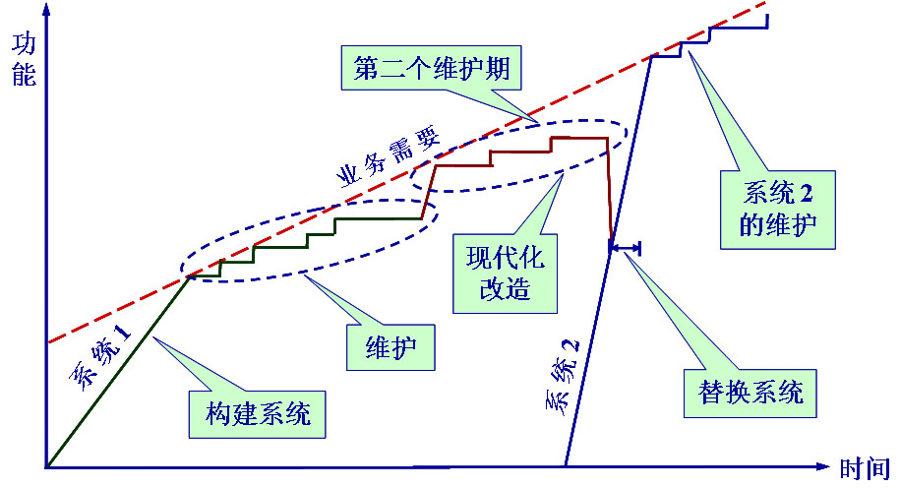
下图描述了各种演化活动在系统生存周期的不同阶段中是如何应用的。虚线表示增长的业务需要，实线表示系统提供的功能。

Slide 97
反复的系统维护可以在一段时期充分地支持业务需要，但是随着系统的老化，维护就落后于业务需要了。最终，不得不对系统进行现代化改造，这项任务比维护活动需要花更多的时间和工作。最后，当老系统不能再演化的时候，就必须彻底替换它。
在生存周期的不同阶段，采用哪一种演化活动最合适，这是一个必须谨慎决定的问题。
是继续维护遗留系统或者对它进行现代化改造，还是完全替换它，要看使用该系统的组织单位。

Slide 98
维护
  维护是一个增量和迭代的过程，在此过程中只对系统进行较小的变更。这些变更通常是修正错误或者小规模地增强功能和性能，改动的结果并不涉及结构性的改变。
  然而，维护是有限度的，原因是
    维护遗留系统的成本随着时间的退役而不断增加。
    修改一个遗留系统以使它适应新的业务需要，会变得越来越困难。

Slide 99
    严重限制了新技术的采用，削弱了竞争的优势。
现代化改造
  与维护相比，现代化改造涉及的变更较大，但也保留了现有系统中的很大一部分。
  这些变化经常包括重构系统、增强功能或者修改软件属性。
  所以，当对一个遗留系统需要进行比维护期间更全面的修改，但是它仍然具有那些必须要保留下来的业务价值的时候，就应该对系统采用现代化改造。

Slide 100
  根据支持现代化改造工作所需要的对系统的理解层次，可把系统的现代化改造分为白盒现代化改造和黑盒现代化改造。
    白盒现代化改造需要了解遗留系统的内部特性，如数据结构、程序逻辑等；
    黑盒现代化改造仅需了解遗留系统的外部特性，如使用方式、接口、数据等。
替换
  替换要求从头开始重新构建系统，这需要大量的资源。

Slide 101
  当遗留系统跟不上业务需要，而进行现代化改造又是不可能的或者是不划算的时候，采用替换是合适的选择。
  可以通过使用“大爆炸（big-bang）”的方式一次性地把遗留系统完全替换下来，也可以增量式地逐步替换。
  当增量式地替换一个系统的时候，需要先对系统进行再工程。
  在选择采用替换这项技术以前，应该对下面这些风险进行评估：

Slide 102
10.7.2 软件再工程
    维护人员可能不熟悉新技术。
    替换要求对新系统进行广泛测试。我们不能保证新系统具有与老系统一样的健壮性和功能，这样就可能会导致一段时期内系统功能有所降低。
软件再工程是现代化改造的一种形式，它通过引入现代技术和实践，提高了遗留系统的能力或可维护性。

Slide 103
1. 软件视图
软件视图是软件的一种表达形式。
视图信息是视图中出现的特定信息，或是根据视图中信息分解而得到的知识构成的信息库。
软件视图的实例包括：规格说明、数据流图（DFD）、源程序、度量值、静态分析报告、表明软件性能的测试数据等。
视图编辑器可用于支持加入、浏览和变更视图信息。

Slide 104

规格说明
程序结构图
程序流程图
数据流图
视图编辑器
视图编辑器
视图编辑器
视图编辑器
Petri网
ERA图
跟踪矩阵
Req1 Req2
Prog1
Prog2
Prog3
×
×
×
视图编辑器
视图编辑器
视图编辑器
信息库
软件视图示例

Slide 105
软件视图的分类
1类视图 非过程性描述和/或元描述。如软件规格说明和数据库概念模式。
2类视图 伪过程性描述和/或面向体系结构的描述。如软件设计、PDL描述和软件的体系结构。
3类视图 纯过程性描述或直接导出的信息。如源程序、数据、源程序中的数据定义、由视图分解得到的对象、关系和语法树。

Slide 106
A类视图 伴随以上各类的分析视图。
  A1类视图是对1类视图的分析信息，如规格说明文本的图索引。
  A2类视图是有关2类视图的分析信息，如源模块的耦合度。
  A3类视图是有关3类视图的分析信息，如源程序中的模块数。
信息库 是有关软件的信息仓库。存放对象及其关系等。

Slide 107
2. 再工程技术中
各种中间产品与信息库之间的关系
分析结果
软件文档
度量值
(进入点)
分析、分解器
信息库
各种图表
(源程序)
源程序或其模板
规格说明
设计成果

Slide 108
再工程的模式为：在分解器中进行语法分析和语义分析之后，将相关信息送到信息库，信息库中的信息经过合成器，可以在软件维护中生成各种视图和其它产品，以便进一步分析。
软件
分解器
语法分析器
语义分析器
信息库
软件的新视图
合成器
视图合成器
▪ 格式
▪ 图形
▪ 文档
▪ 度量值
▪ 逻辑
▪ 报告
其他产品

Slide 109
分解 把视图变换成信息库中存放的对象和关系。例如，编译器将程序分解为抽象的语法树表示。
合成 根据信息库中的信息生成视图信息。合成器(工具或完成合成工作的人员)在信息库中寻找有关的对象和关系，组合成视图信息，然后根据要求将视图格式化，以显示视图信息。例如，编辑器常常借助于扫视语法树或其它类似成分产生程序代码。

Slide 110
变换 再工程可在同一类视图或前一类视图上把一个软件视图的信息变换成为另一个视图的信息。
例如，再工程变换可以是源代码（属3类视图）变换成结构化源代码（属3类视图）、更新的设计（属2类视图）、修正的规格说明（属1类视图），或是计算出的静态度量值（属A3类视图）。
再工程变换通常按某些准则来改进视图中的信息。

Slide 111
软件重构是变换源代码结构(语法和语义)的变换。
正向工程是另一种变换。它从较前类的软件视图变换到较后类的软件视图。
例如，从数据流图(DFD)生成源程序代码，就是正向工程的活动。
逆向工程和设计恢复也是一种变换。逆向工程的目标视图一般在前一类视图。例如，把源代码变换成程序结构图是逆向工程。

Slide 112

1类视图：非过程性描述、元描述
例：规格说明
再工程
A1类视图：
分析
综合生
成视图
逆向工程
设计恢复
再工程
正向工程
信
息
库
2类视图：伪过程性描述、结构性描述
例：DFD, PDL
再工程
A2类视图：
分析
分解
逆向工程
设计恢复
再工程
正向工程
再工程
重构
A3类视图：
分析
3类视图：过程性描述
例：源程序

Slide 113
3. 软件逆向工程
软件逆向工程是设计恢复的过程。
逆向工程的抽象层次和产生的设计信息是原来设计的赝品。
逆向工程过程应当能够导出过程性设计的表示(最低层抽象)、程序和数据结构信息(低层抽象)、数据和控制流模型(中层抽象)和实体关系模型(高层抽象)。
随着抽象层次的增加，可以给软件工程师提供更多的信息，使得理解程序更容易。

Slide 114
非结构化源代码
重构代码
分析语句
结构化源代码
理解处理
分析模式
提取抽象
理解界面
分析模块
初始的规格说明
理解数据
分析程序
求精与简化
分析系统
最终的规格说明
逆向工程过程

Slide 115
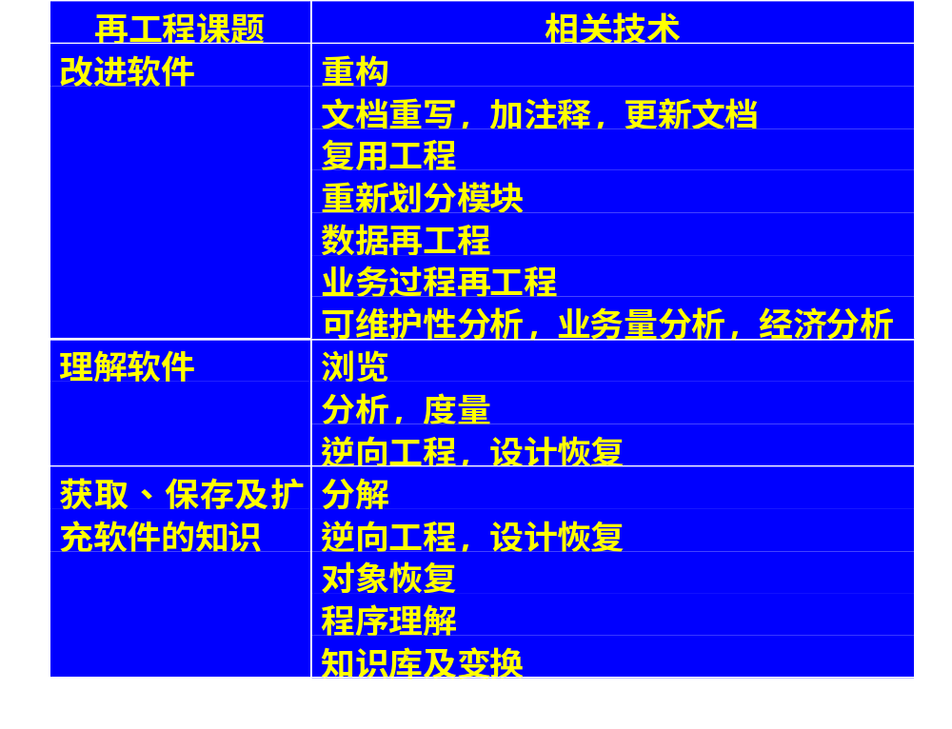
主要的再工程技术

Slide 116
10.7.3 遗留系统的现代化改造的过程
一个遗留系统的现代化改造工作由 3 个基本过程组成：
  逆向工程：根据现有的制品，重构系统的一个或者多个更高层次的逻辑描述；
  转化：把这些逻辑描述转化成新的、改进了的逻辑描述；
  正向工程：把这些新的和改进的逻辑描述细化为源代码。

Slide 117
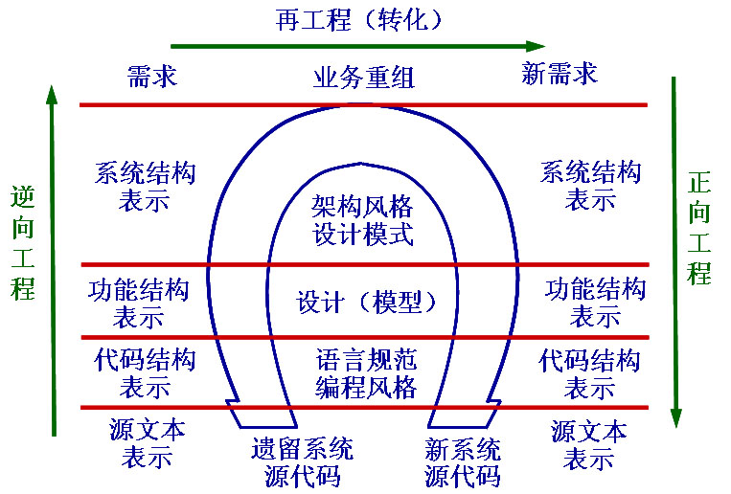
再工程的“马蹄铁”模型

Slide 118
  “马蹄铁”模型给出现代化改造的过程。
    逆向工程在马蹄铁的左边上升，转化跨越了马蹄铁的顶部；
    正向工程则在马蹄铁的右边下降。
  马蹄铁模型确定了可以用于逻辑描述的 3 种抽象层次，它们可以像系统源代码那样具体和简单，也可以像系统体系结构那样抽象和复杂。
  例如，绕着马蹄铁的外面是一个完整的体系结构的转化。但直接进行代码转化和功能转化也是可以的，这依赖于现代化改造工作的目的。

Slide 119
  这些转化是在横穿马蹄铁的代码结构和功能结构这两个层次表示的。
  代码转化
    代码转化是软件演化的低层方式，是对软件进行修改，使其易于理解或易于维护。
    代码转化包括
      重新定位目标机
      源代码翻译
    代码转化也称为代码重构，就是要变更源代码的控制结构，如下图所示。

Slide 120
    代码转化不会改进遗留代码的结构，甚至经常会导致更加难以维护的代码。
  功能转化
    功能转化相对于代码转化来说是一种中层的演化方式。
源程序
重构的源程序
重构器
▪ 逻辑
▪ 格式
▪ 文档
▪ 度量
▪ 报告
可获得
的信息

Slide 121
    功能转化涉及到在保持基本功能的条件下的技术变更。例如，当
      从过程性程序转变到一个面向对象程序
      从客户机／服务器转化到对象请求代理
      从离线处理转变到电子商务
      从一个网状数据库转变到关系数据库
    时，就要求功能转化。这些技术变更主要在系统接口上，但也有可能更加深入。
    为了进行功能转化，必须理解系统的结构，至少是在接口层，可以把功能模块

Slide 122
    “包装”起来，以用于另一个上下文环境中。
  体系结构转化
    体系结构转化是马蹄铁的最高层演化。
    在转化过程中，根据系统的质量目标对所构建的校正后的系统进行再工程，然后重新评估。
    正向工程过程首先把体系结构转化成一个设计方案，然后把这个设计方案转化为源代码。

Slide 123
    再审查构建的体系结构是否遵循所设计的体系结构，确定存在的偏差。
    这个正向的构建过程与开发的过程相同，但需要支持对现有的来自遗留系统的代码层制品的整合。
      要确认在替换系统中的制品，明确定义它们在新系统中的功能；
      要确认集成遗留构件的包装和互连的策略。必要时还要修改遗留系统的构件，使它们能适于在新的系统中使用。

